Slide 1
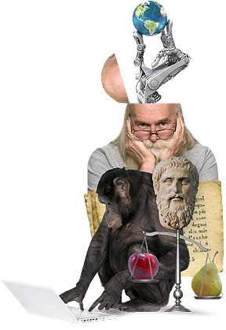
Wetenschapsfilosofie Les 19: Nature/Nurture

Slide 2
Opdracht
EQ-test

Slide 3
Filosofische vraag:
Is je EQ aangeboren of aangeleerd?

Slide 4
Nature/nurture

Slide 5
Filosofische vraag:
Zijn jongens- en meisjesgedrag aangeleerd of aangeboren?

Slide 6
Margareth Mead (1901-1978): antropologe

Slide 7
Filosofische vraag:
Welke filosofische vraag komt hieruit naar voren?

